Slide 1
Bevezetés a Programozás Világába
Készítette: Szalontai István, 2025-04-07

Slide 2
Mi is az a program?
Definíció: A program egy olyan utasítások sorozata, amelyet a számítógép képes végrehajtani. Ezek az utasítások egy adott feladat elvégzésére szolgálnak, például számítások, adatfeldolgozás vagy felhasználói felület megjelenítése.
Példa: Egy egyszerű program lehet egy olyan szkript, amely kiírja a képernyőre, hogy "Helló, Világ!".

Slide 3
Hol vannak a programok?
Operációs rendszerek: A programok az operációs rendszer (pl. Windows, macOS, Linux) segítségével futnak. Az operációs rendszer kezeli a hardver erőforrásokat és biztosítja a programok futási környezetét.
Webes alkalmazások: A programok szervereken futnak, és böngészőn keresztül érhetők el (pl. Google, Facebook).
Mobil alkalmazások: Okostelefonokon és táblagépeken futnak, és általában alkalmazásboltokból (pl. Google Play, App Store) letölthetők.
Beágyazott rendszerek: Autókban, okoseszközökben, gyártási gépekben is futnak programok.

Slide 4
Mi van a program fájlban?
Forráskód: A program fájl tartalmazza a forráskódot, amelyet a programozó ír. Ez a kód ember által olvasható, és egy adott programozási nyelven íródott (pl. Python, Java, C++).
Futtatható kód: A forráskód lefordítva vagy értelmezve futtatható kód lesz, amelyet a számítógép közvetlenül tud végrehajtani.
Adatok és erőforrások: A program fájl tartalmazhat adatokat, képeket, hangfájlokat vagy más erőforrásokat, amelyekre a programnak szüksége van.

Slide 5
Programozási nyelvek típusai
Fordított nyelvek (pl. C, C++):
A forráskódot egy fordítóprogram (compiler) gépi kódra fordítja, amelyet a számítógép közvetlenül tud futtatni.
Gyors futási sebesség, de a fordítás időigényes.
Értelmezett nyelvek (pl. Python, JavaScript):
A forráskódot egy interpreter soronként értelmezi és hajtja végre.
Könnyebb hibakeresés, de lassabb futási sebesség.
Közvetítő (meta) kódot generáló nyelvek (pl. Java):
A forráskódot egy közvetítő kódra (bytecode) fordítja, amelyet egy virtuális gép (pl. Java Virtual Machine azaz JVM) hajt végre.
Platformfüggetlenség, de a virtuális gép (Java Runtime Environment azaz JRE) szükséges a futtatáshoz.

Slide 6
Üdvözlés

Slide 7
Üdvözlés 4 féle programozási nyelven
Megnézzük először Visual Basic Script-ben (VBS) az Excelen belül
Majd Javascript-ben
… és Scratch-ben?
Végül Pythonban

Slide 8
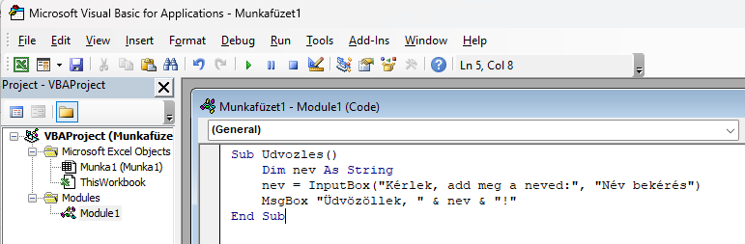
Üdvözlés VBS-ben
Nyisd meg az Excel-t.
Nyomd le az Alt + F11 billentyűkombinációt, hogy megnyisd a VBA szerkesztőt.
A szerkesztőben, a bal oldali ablakban (Project – VBAProject), kattints jobb gombbal a Munka1 vagy a ThisWorkbook modulra, és válaszd a Insert > Module lehetőséget.
Másold be a következő kódot az új modulba!
Majd a futtatáshoz kattints a Play gombra!

Slide 9
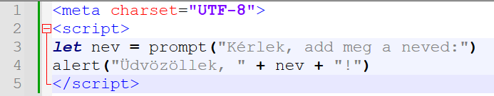
Üdvözlés Javascriptben
Nyiss meg egy Jegyzettömböt vagy egy Notepad++ -t és másold bele a következő kódot:
Mentsd el welcome.html néven!
Nyisd meg a fájlt böngészőben!

Slide 10
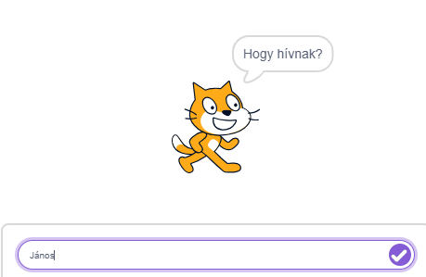
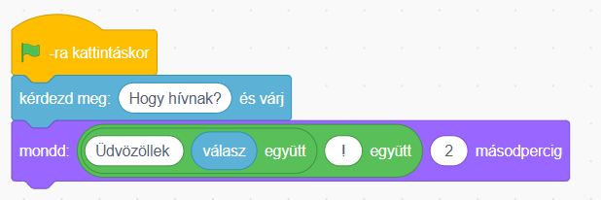
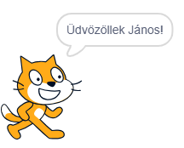
Üdvözlés Scratchben

Slide 11
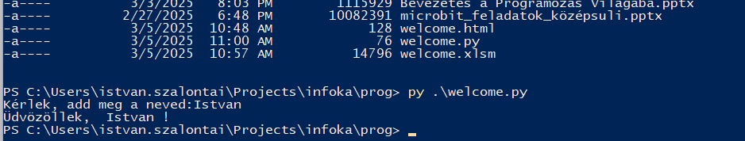
Üdvözlés Pythonban
Nyiss meg egy Jegyzettömböt vagy egy Notepad++ -t és másold bele a következő kódot:
Mentsd el welcome.py néven!
Indítsd el a programot parancssorból cmd vagy PowerShell:
Vagy másold be egy online https://www.online-python.com/

Slide 12
Python és egy kicsi Scratch

Slide 13
Bevezetés a Pythonba
Miért Python?
Egyszerű és olvasható szintaxis.
Nagy közösség és sok hasznos könyvtár.
Sokoldalú: webfejlesztés, adatelemzés, mesterséges intelligencia stb.

Slide 14
Első lépések:
Python telepítése: https://www.python.org/
Első program: print("Helló, Világ!")

Slide 15
Alapfogalmak
Változók és adattípusok (számok, szövegek, listák).
Feltételes utasítások (if, else).
Ciklusok (for, while).
Függvények definiálása (def).

Slide 16
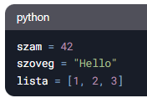
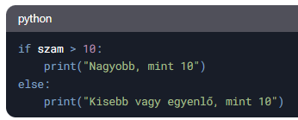
Python alapok
Változók és adattípusok:
Feltételes utasítások:

Slide 17

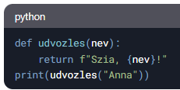
Python alapok
Ciklusok:
Függvények:

Slide 18
Ciklusok

Slide 19
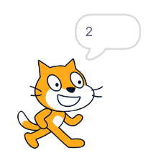
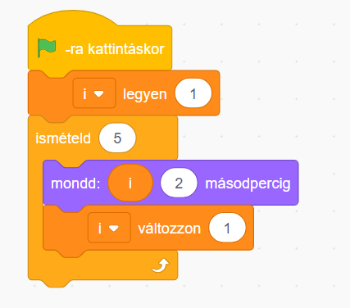

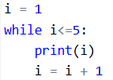
Ciklusok
Feladat: Számoljunk el 1-től 5-ig

Slide 20
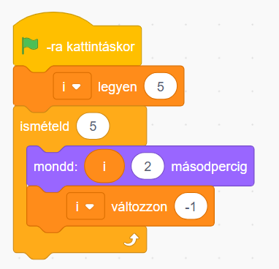

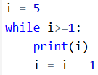
Ciklusok visszafelé
Feladat: Számoljunk el 5-től 1-ig

Slide 21
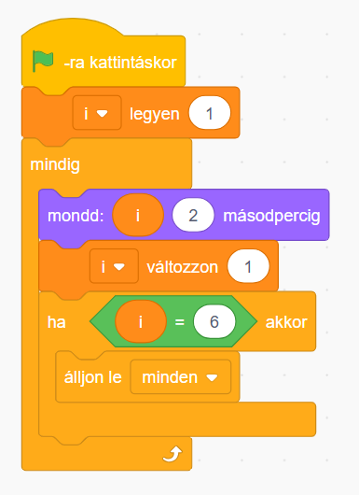
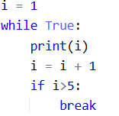
Ciklusok break használatával
Feladat: Számoljunk 1-től 5-ig

Slide 22
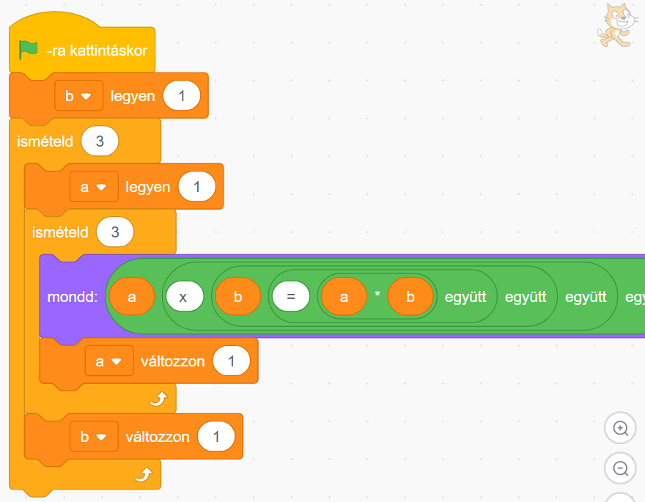
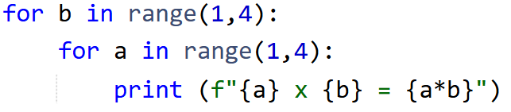
Egymásba ágyazott ciklusok (ciklus a ciklusban)
Feladat: Szorozzuk össze a számokat 1-től 3-ig

Slide 23



Haladó Python
Listák és szótárak:
Fájlkezelés:
Modulok és csomagok:

Slide 24
Lista

Slide 25
Mi a lista
A listában több elemet tudunk egyetlen változóban eltárolni.
A listához
hozzá tudunk fűzni egy elemet (Create),
hivatkozni tudunk rá a sorszáma szerint (Read)
Módosítani tudjuk bármely elemét (Update)
Törölni tudunk belőle elemet (Delete)
Ezeket a műveleteket nevezzük CRUD műveleteknek.
Tudj meg többet: Python Lists

Slide 26
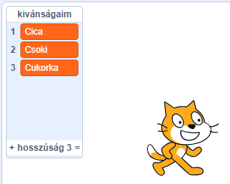
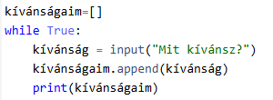
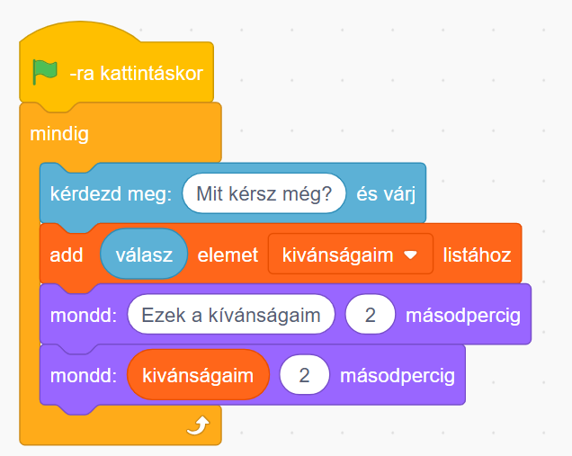
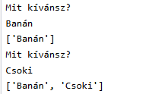
Listák
Feladat: Egy program, ami eltárolja a kívánságainkat.

Slide 27
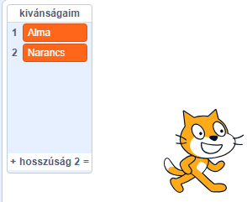
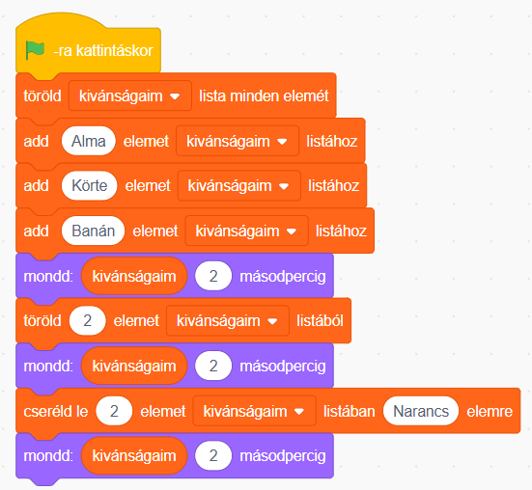
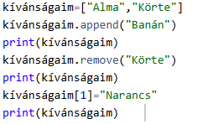

Műveletek a listával

Slide 28
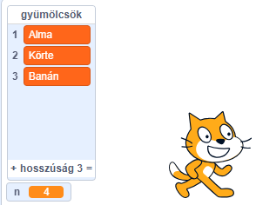
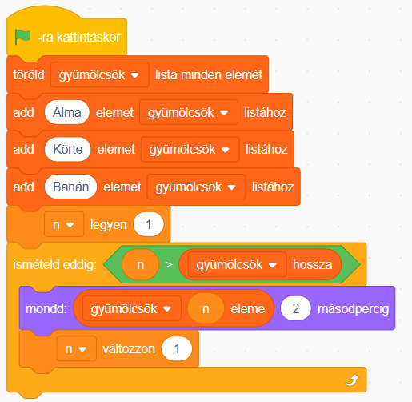
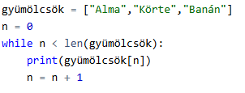


Lista bejárása ciklussal

Slide 29
Függvények

Slide 30
Mi a függvény?
Egy függvény egy önálló, újrafelhasználható kódrészlet, amely:
Egy meghatározott feladatot lát el
Bemeneti paramétereket fogad (opcionális)
Visszatérési értéket ad vissza (opcionális)
Elnevezett programozási egység
Mint egy kis fekete doboz, ami bemenetből kimenetet állít elő.
Más programozás nyelvekben szokták hívni őket funkciónak, metódusnak, eljárásnak.

Slide 31
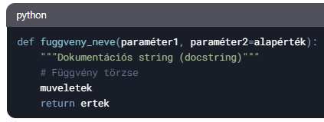
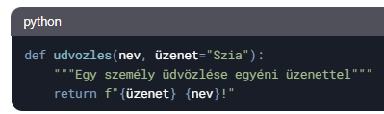
Függvények felépítése Pythonban
Példa:

Slide 32
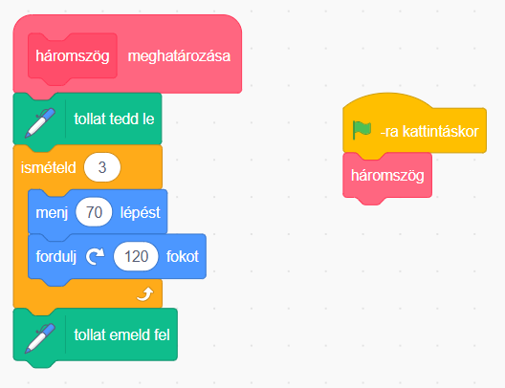
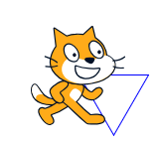
Függvény Scratchben

Slide 33
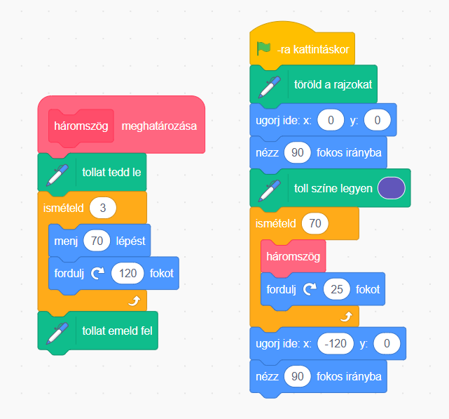
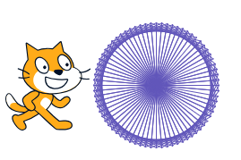
Több háromszög

Slide 34
Függvények használata - Előnyök
Kódújrafelhasználás: Egyszer írjuk meg, többször használjuk
Modularitás: Nagy programokat kisebb részekre bontjuk
Olvashatóság: Önmagát dokumentáló kód
Karbantarthatóság: Hibajavítás egyszerűbb
Tesztelhetőség: Egységek külön tesztelhetők

Slide 35

Függvénytípusok
Beépített függvények: print(), len(), input()
Modul függvények: math.sqrt(), random.randint()
Felhasználó által definiált függvények
Lambda függvények: Egysoros, név nélküli függvények

Slide 36
Fontos fogalmak
Paraméter vs. Argumentum:
Paraméter: A függvény definíciójában
Argumentum: A függvény hívásakor
Visszatérési érték: return utasítás
Egy függvény több értéket is visszaadhat (tuple-ként)
Ha nincs return, a függvény None-t ad vissza
Hatókör (scope):
Lokális változók (csak a függvényen belül)
Globális változók (az egész programban)

Slide 37

Best Practices
Értelmes nevek: calculate_area() vs func1()
Egy függvény - egy feladat
Docstring használata
Ésszerű paraméterek száma (max 3-4)
Nincs mellékhatás (ha lehet)
Type hints (Python 3.5+)

Slide 38
Mikor érdemes függvényeket használni?
Ha ugyanazt a kódot többször használod
Ha egy bonyolult műveletet szeretnél logikai egységbe zárni
Ha a kódodat átláthatóbbá szeretnéd tenni
Ha olyan műveleted van, amit később újra fel szeretnél használni
Ha szeretnéd csökkenteni a kód ismétlődését (DRY elv - Don't Repeat Yourself)
"A jó függvények olyanok, mint a jó viccek - nem kell magyarázni, hogy működnek." (Robert C. Martin)

Slide 39
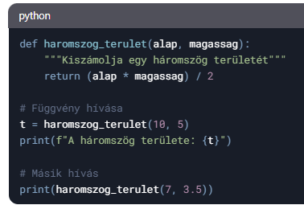
Gyakorlati példa háromszöggel 🍕

Slide 40
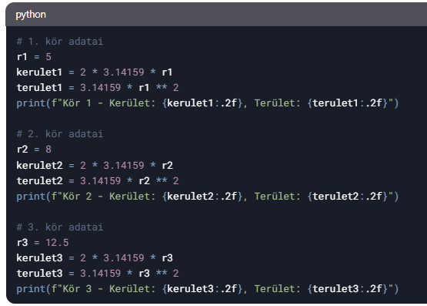
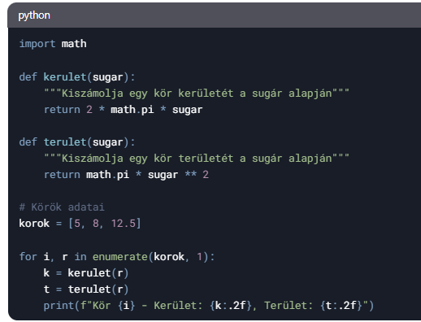
Másik gyakorlati példa körrel 🍩

Slide 41
Játékok 🎮 👾

Slide 42
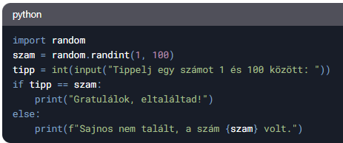
Számkitalálós játék 🤔

Slide 43
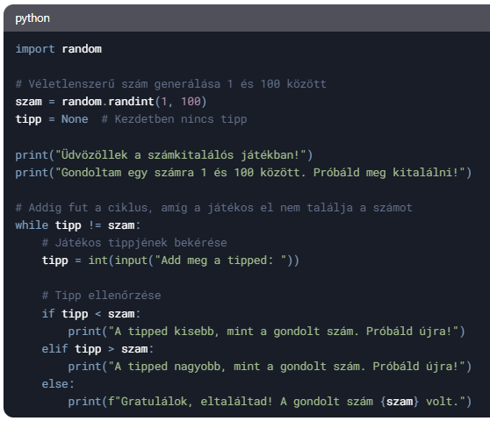
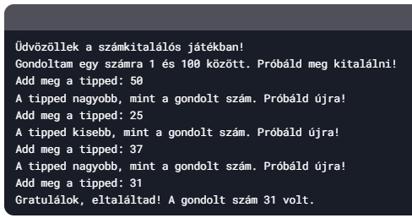
Továbbfejlesztett számkitalálós játék

Slide 44
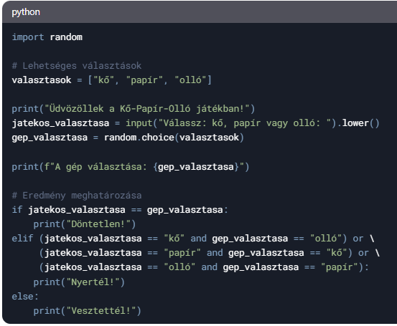
Kő-Papír-Olló játék 🪨 📃 ✂️

Slide 45
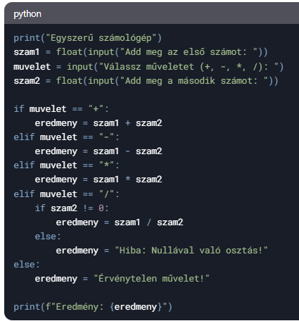
Számológép 🧮
Egy egyszerű számológép, amely alap műveleteket végez.

Slide 46
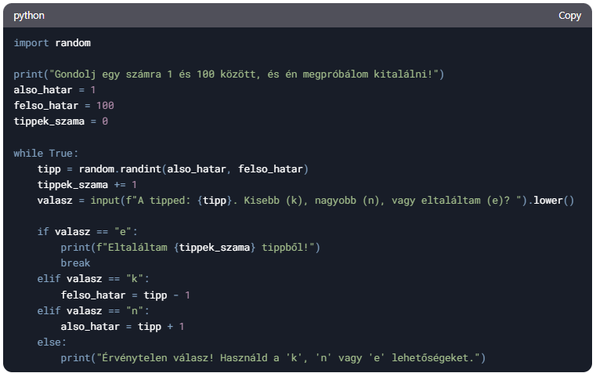
Számok kitalálása fordítva
Ebben a játékban a gép próbálja kitalálni a játékos által gondolt számot.

Slide 47
Nim játék 🍬 🍬 🍬 🍬 🍬 🍬 🍬 🍬
A Nim játék alapjai:
Kezdeti állapot: Egy halom tárgy (bab, golyó, gyufaszál, stb.) van, vagy több halom.
Játékmenet: A játékosok felváltva elvesznek 1 vagy több (de korlátozott számú) tárgyat egy halomból.
Cél: Az utolsó tárgyat elveszi a nyertes (vagy vereséget szenved, attól függően, hogyan változtatják a szabályokat).
Video: How to Play Nim - YouTube

Slide 48
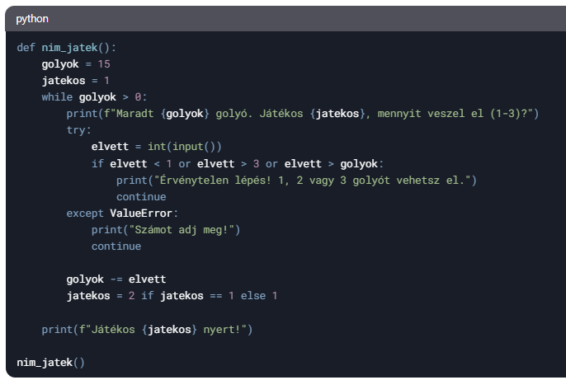
Nim játék egymás ellen

Slide 49
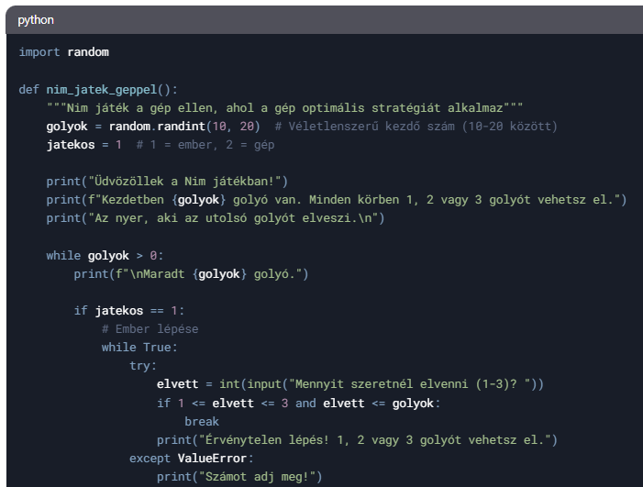
Nim játék gép ellen

Slide 50
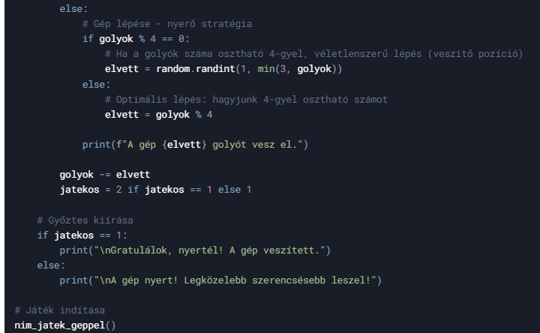
Nim játék gép ellen (folytatás)

Slide 51
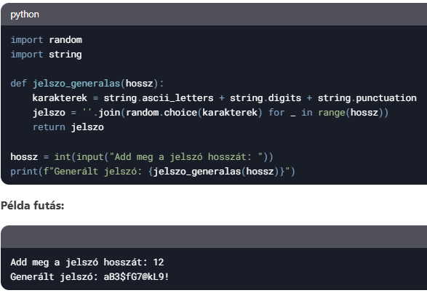
Jelszó generátor
Egy egyszerű jelszó generátor, amely véletlenszerű jelszót hoz létre.

Slide 52
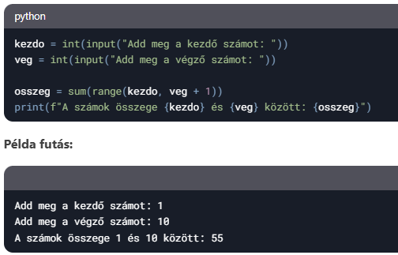
Számok összeadása egy tartományban
Ez a program összeadja a számokat egy adott tartományban.

Slide 53
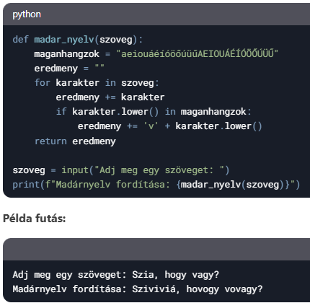
Madárnyelv fordító 🐓 🦩 🦜🐧
Ez a program a szöveget "madár nyelvre" fordítja, minden magánhangzó után hozzáad egy "v" betűt és ismétli a magánhangzót.

